Slide 1

Подготовка к ЕГЭ по географии

Slide 2
ЕГЭ по географии необходим для поступления на некоторые педагогические направления, а также на те, где изучают науки о земле, например геологию, почвоведение, геохимию. Его нужно сдавать и тем, кто выбрал направления в области экологии и природопользования, картографии, туризма и ландшафтного дела. Если вы собираетесь поступать на специальность, где география не требуется, это не значит, что знания по этому предмету вам не понадобятся.

Slide 3
ТОП ВУЗОВ В КОТОРЫЕ НЕОБХОДИМО ЕГЭ ПО ГЕОГРАФИИ
МГУ имени М. В. Ломоносова.
Вуз ведёт подготовку по специальностям «География», «Геология», «Гидрометеорология», «Картография и геоинформатика», «Экология и природопользование», «Туризм».
СПбГУ. В отделении Института наук о Земле есть программа обучения по специальности «География» (05.03.02).
НИУ БелГУ. В вузе есть профиль «Мониторинг и управление территориальными системами» по специальности «География» (05.03.02).
СФУ. В вузе есть программа обучения по специальности «Физическая география и ландшафтоведение» (05.03.02) в Институте экологии и географии.

Slide 4
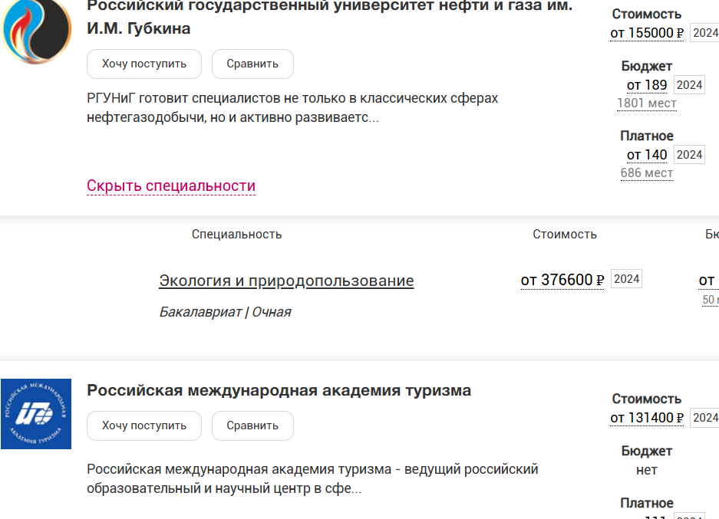
ТОП ВУЗОВ В КОТОРЫЕ НЕОБХОДИМО ЕГЭ ПО ГЕОГРАФИИ

Slide 5
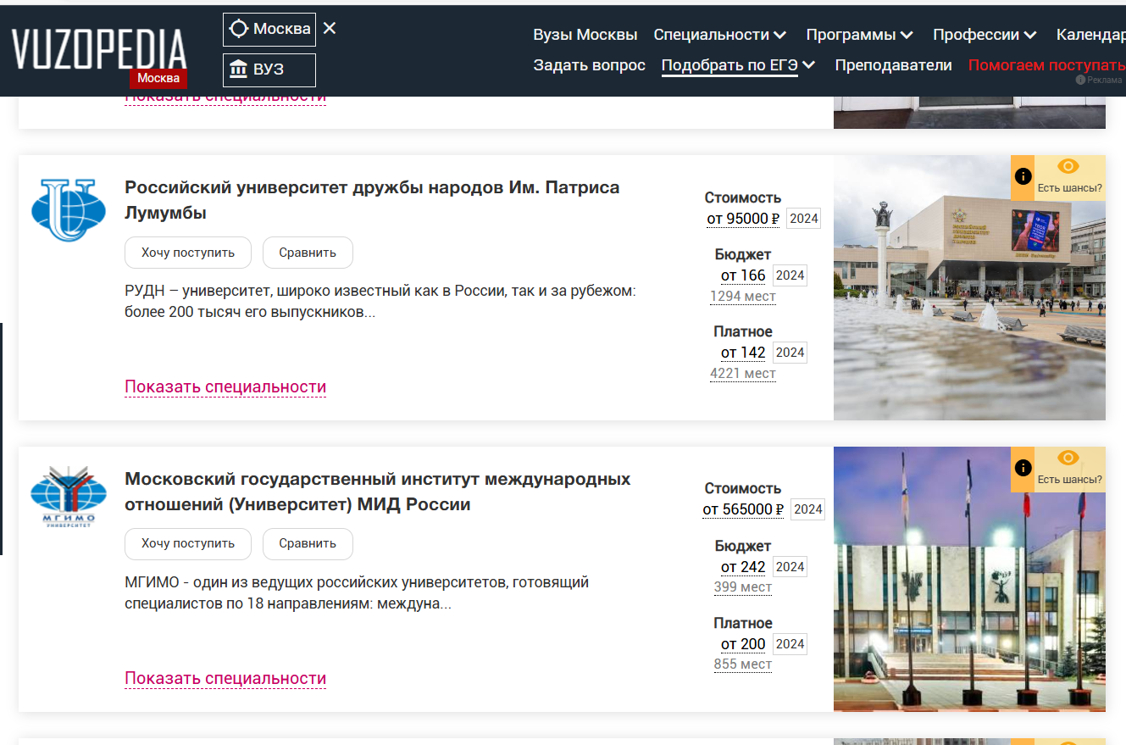

Slide 6
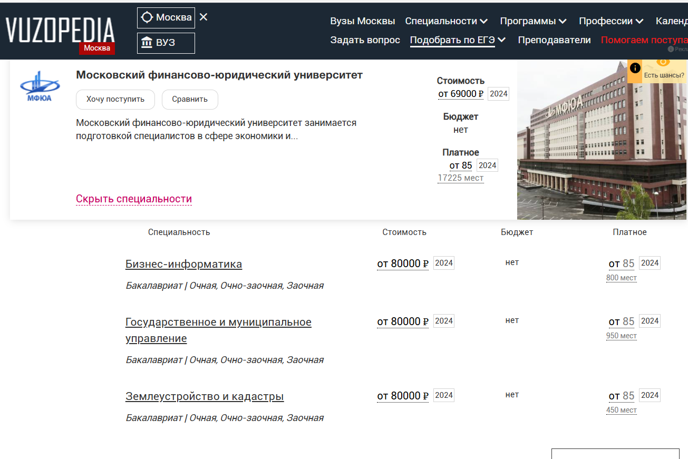
ТОП ВУЗОВ В КОТОРЫЕ НЕОБХОДИМО ЕГЭ ПО ГЕОГРАФИИ

Slide 7
Формула подготовки к ЕГЭ НА 100 БАЛЛОВ
Соблюдение ТАЙМ МЕНЕДЖМЕНТА
(ЦЕЛЬ/ ВРЕМЯ/ УПРАВЛЕНИЕ)
ЗНАНИЕ НОМЕНКЛАТУРЫ
ПОНИМАНИЕ СТРУКТУРЫ ЕГЭ ПО ГЕОГРАФИИ
СЕРЬЕЗНАЯ ПОДГОТОВКА ПО ВСЕМ ТЕМАМ
ПСИХОЛОГИЧЕСКАЯ ГОТОВНОСТЬ

Slide 8

ТАЙМ МЕНЕДЖМЕНТ
Тайм-менеджмент — это система приемов, позволяющих человеку эффективно организовать деятельность по достижению поставленных целей

Slide 9

Успешное сдача ЕГЭ обеспечивается глубоким знанием теории и умением применять ее на практике, а также понимаем структуры экзамена и критериев оценивания. Важно изучить все географические явления и закономерности, уметь находить взаимосвязи между ними и прогнозировать возможные последствия на основе географических причин. Также необходимо тщательно освоить терминологию, изучить толковый словарь и разобраться с трудными терминами.

Slide 10
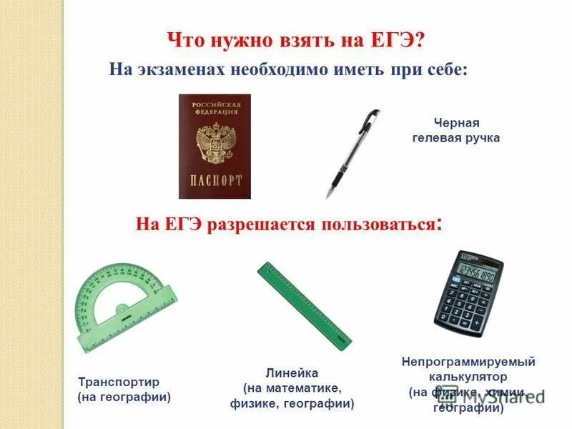

Slide 11
ПЛАН ЭКЗАМЕНАЦИОННОЙ РАБОТЫ ЕГЭ ПО ГЕОГРАФИИ 2024 ГОДА
Работа состоит из 29 заданий:
заданий базового уровня сложности 19, повышенного — 5, высокого — 5.
Работа рассчитана на 180 минут.

Slide 12

Авторы заданий для подготовки к ЕГЭ: Э. М. Амбарцумова, В. В. Барабанов, С. Е. Дюкова, О. В. Чичерина; материалы сайта http://ege.yandex.ru.

Slide 13
Структура ЕГЭ по географии и что поменялось в 2024 году
1.Из структуры ЕГЭ по географии в 2024 году исключены задания № 21 и № 22
(по нумерации КИМ ЕГЭ 2023 г.) с топографической картой (определение азимута и построение профиля).

Slide 14
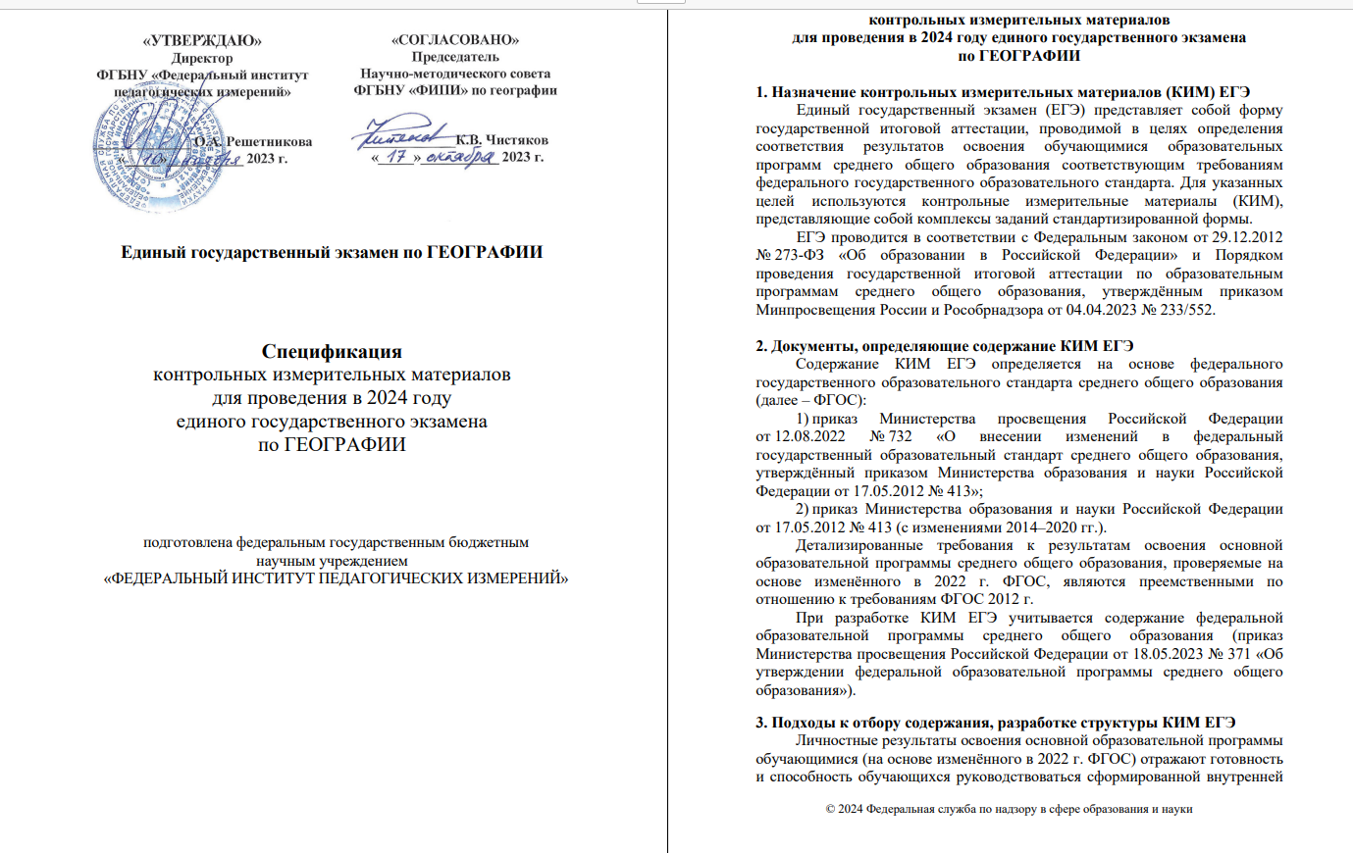
https://geo-ege.sdamgia.ru/doc/spec/24sp11ege_gg_yt.pdf

Slide 15
. Структура ЕГЭ по географии и что поменялось в 2024 году
В новой структуре экзамена 21 задание с кратким ответом и 8 заданий с развёрнутым ответом. Если говорить об уровнях сложности, то в ЕГЭ по географии представлено 19 заданий базового уровня, 5 заданий повышенного уровня и 5 заданий высокого уровня сложности.

Slide 16
Что включает в себя экзамен
Теоретические основы географии:
В этом разделе обычно содержатся задания, проверяющие знание основных теоретических концепций, терминов и методов географии.
Физическая география:
рассматриваются вопросы, касающиеся географического строения Земли, климата, рельефа, водных ресурсов и природных зон.

Slide 17
Экономическая и социальная география: вопросы взаимосвязи между географическим положением регионов и развитием экономики, социальной сферы, населения и культуры.
География России и мира: вопросы о географическом распределении ресурсов, политической и экономической географии стран мира, особенностях географического строения и историко-географической справке различных регионов.

Slide 18
Уровни сложности
Базовый уровень: Включает задания, требующие знаний основных географических понятий, простых аналитических навыков и умения работать с картами и графиками.

Slide 19
Продвинутый уровень: Задания данного уровня требуют более глубокого понимания географических процессов, умения анализировать информацию и делать выводы на основе предоставленных данных.

Slide 20
Высокий уровень: Задания этого уровня включают в себя сложные аналитические и интерпретационные задачи, а также требуют креативного мышления и умения применять полученные знания на практике.

Slide 21
Для поступления в вузы, подведомственные Министерству науки и высшей школы:
40 тестовых баллов.
Для поступления в вузы, подведомственные Министерству просвещения: 40 тестовых баллов.

Slide 22
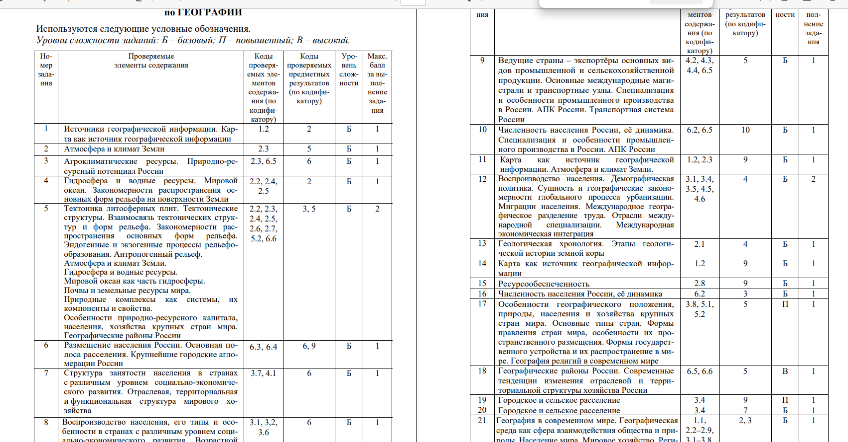
Спецификация и разбалловка

Slide 26
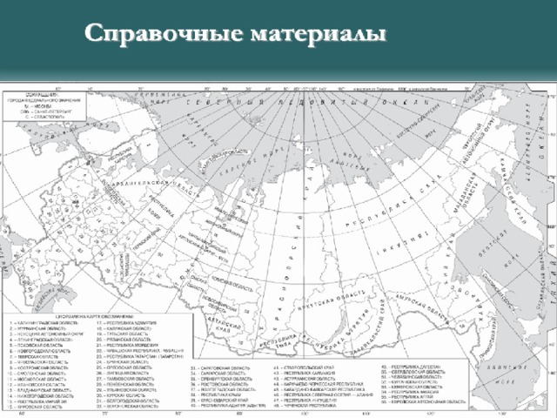
Административная карта РФ, которая прилагается на ЕГЭ

Slide 27
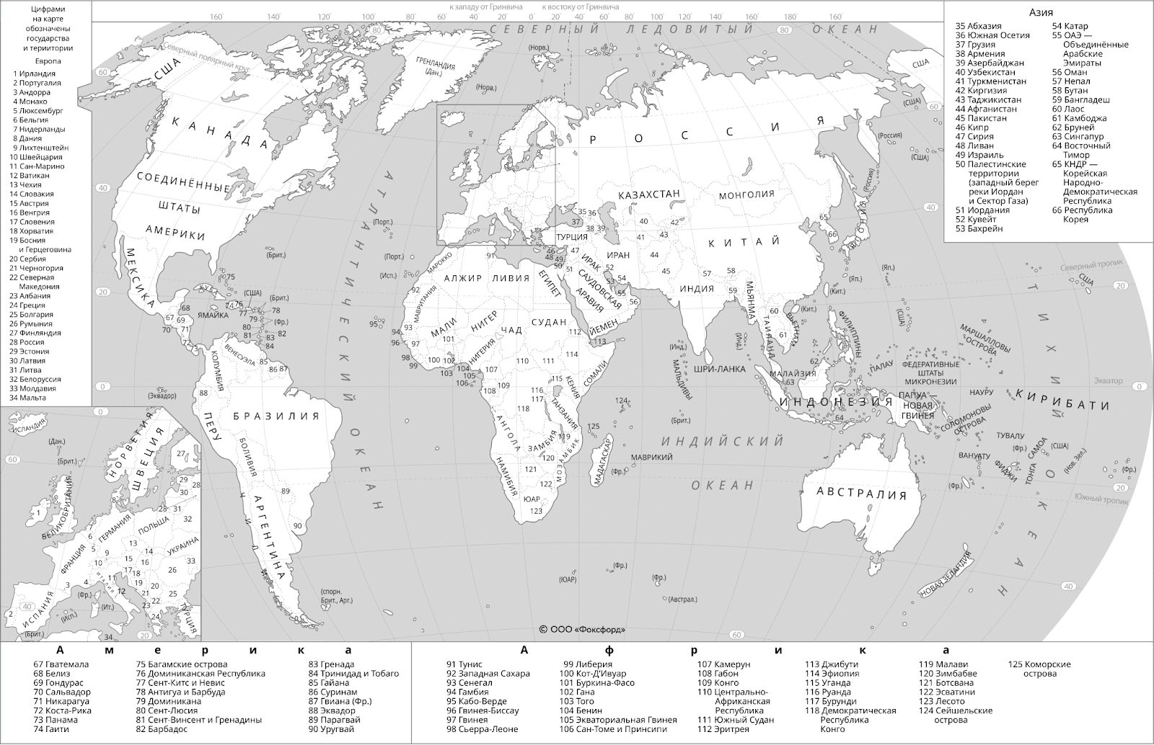

Slide 28

Как настроиться на успешную подготовку к ЕГЭ по географии

Slide 29
1. Убрать отвлекающие вещи, гаджеты, яркие постеры – полностью переключитесь на учебу
2. Не смешивать материалы разных предметов на рабочем месте – сделать папочки/стопки для разных предметов. Порядок на столе – порядок в голове.
3. Использовать стикеры, закладки, отметки для важного материала.
4. Хорошей помощью в подготовке также будет определение наилучшего для вас типа восприятия) визуальный (изображения, текст), аудиальный (аудиозаписи) или кинестетический (использование прикладных материалов).

Slide 30
ПРИМЕРЫ РЕШЕНИЯ ЗАДАНИЙ 1 ЧАСТИ

Slide 31
Типы заданий 1 части
Географические координаты иностранного государства или города
Город Кашан имеет географические координаты 33*с.ш. и 51* в.д. Определите, на территории какой страны находится этот город

Slide 32
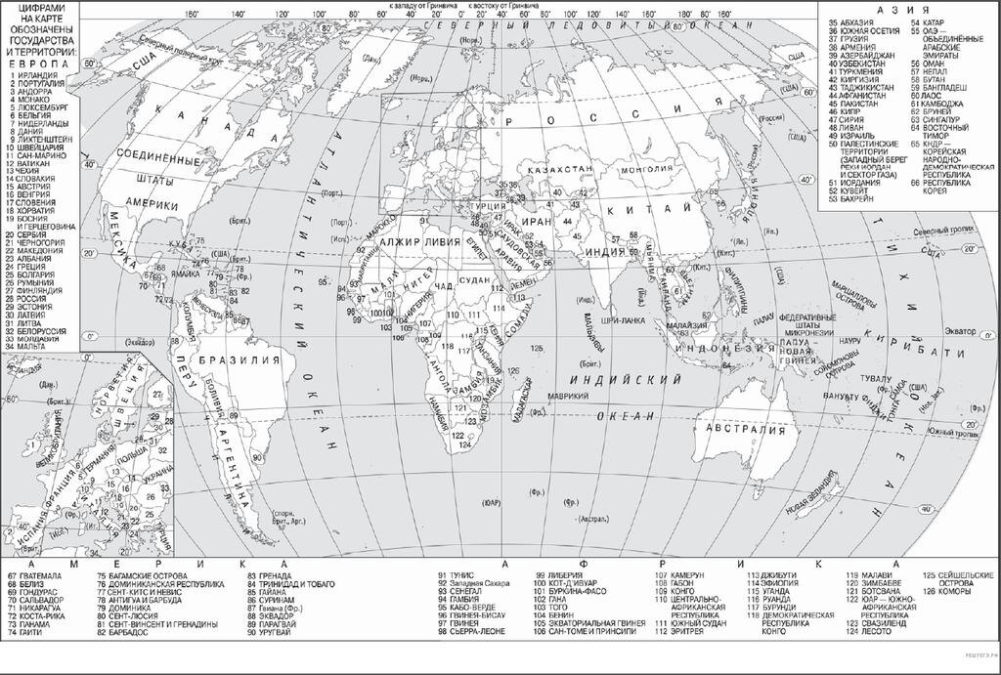
АЛГОРИТМ ВЫПОЛНЕНИЯ
Внимание! Задание выполняется с картой, которая у вас будет во время ЕГЭ.

Slide 33
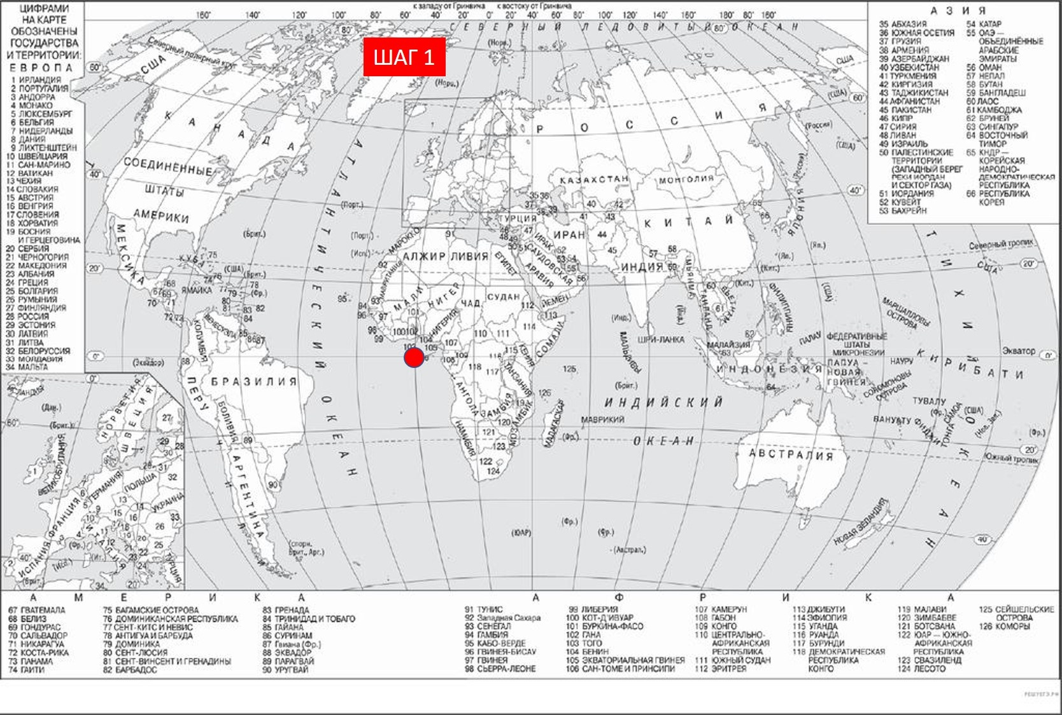
Алгоритм решения
1. Найдем на этой карте точку отсчета координат (0° ш. 0° д.). Она расположена на пересечении нулевого меридиана и экватора (территория Гвинейского залива).

Slide 34
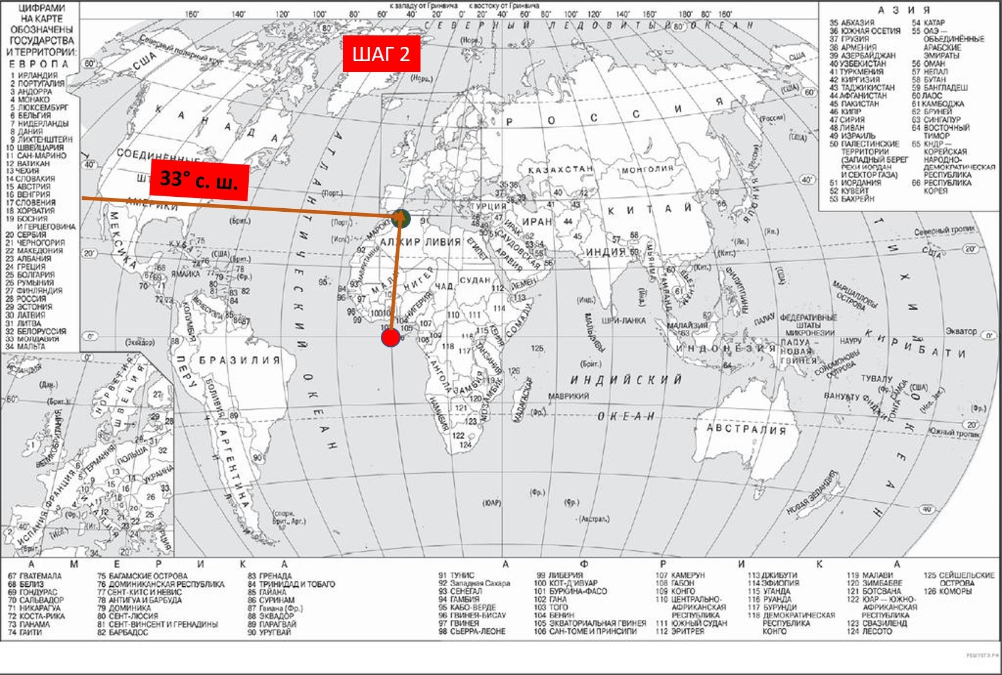
широта города Кашан 33° с. ш. Это значит, что от точки 0° ш. 0° д. нужно подняться широта северная, значит, полушарие Северное, объект находится НАД экватором) до параллели 33°. Мы окажемся вот здесь (зеленая точка):

Slide 35
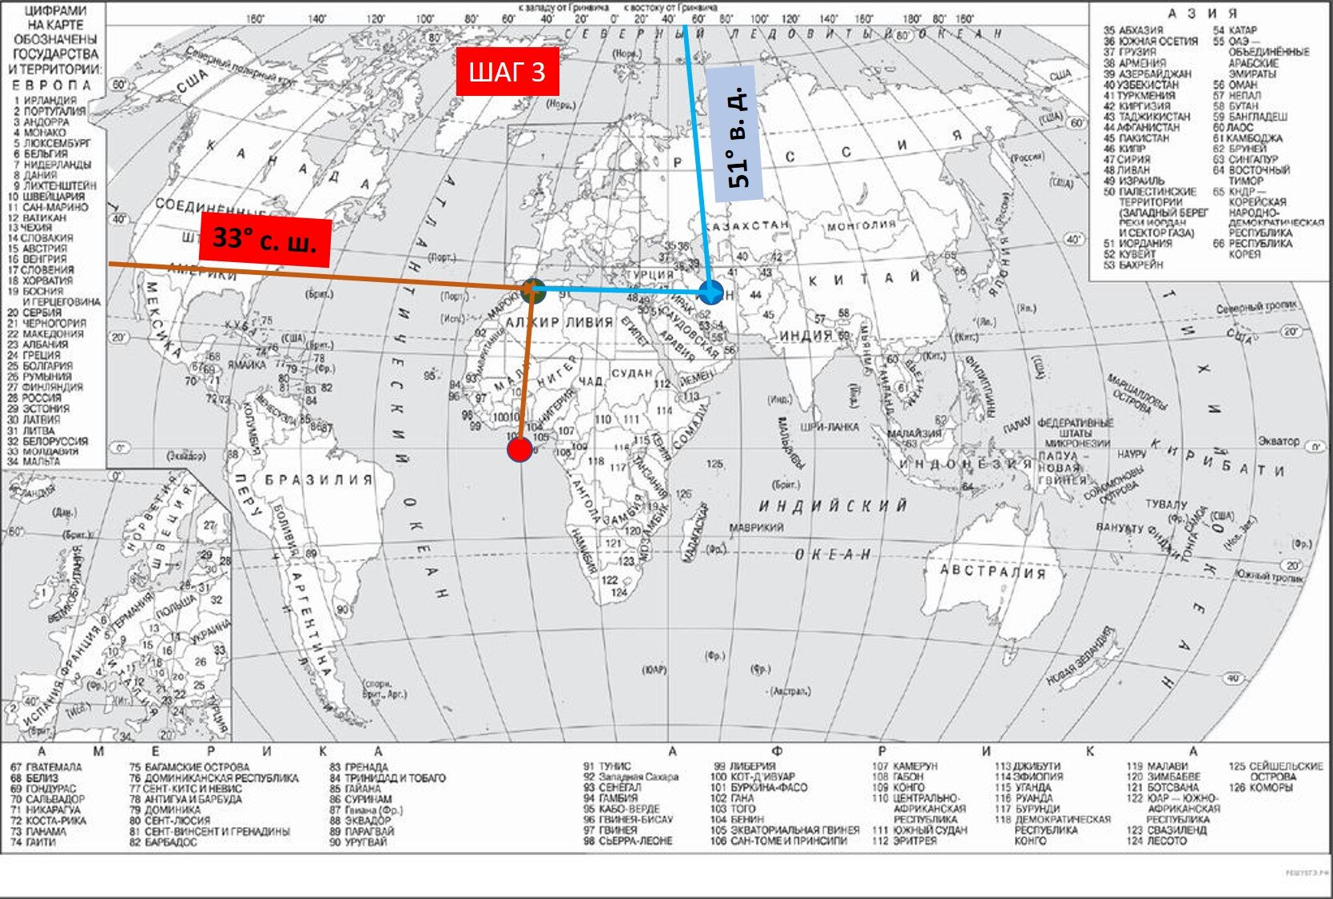
Долгота города Кашан 51° в. д. . Это значит, что от точки, которую мы получили в предыдущем шаге, нужно сместиться вправо (долгота восточная, значит, полушарие Восточное и искомый объект находится ПРАВЕЕ нулевого меридиана) до меридиана 51°.
Мы окажемся ГДЕ синяя точка:

Slide 36
Тип: Координаты города субъекта России
Город Калачинск имеет географические координаты 55°03 с.ш. 74°35 в.д. Определите, на территории какого субъекта Российской Федерации находится этот город
Ответ: Омская область

Slide 37
Высота/давление могут быть влажность и температура
На метеостанциях 1, 2 и 3, на склоне горы, одновременно проводятся измерения атмосферного давления. В таблице показана высота метеостанций над уровнем моря. Расположите эти метеостанции в порядке повышения полученных на них значений атмосферного давления (от наиболее низкого к наиболее высокому).

Slide 38
Метеостанция | Высота над уровнем моря, м
1 | 220
2 | 120
3 | 450

Slide 39
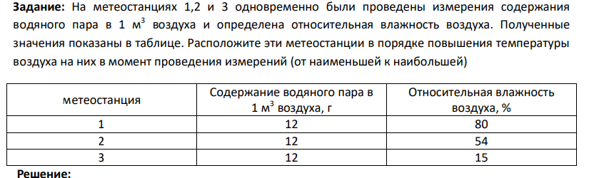
Зависимость температуры воздуха, влажности и атмосферного давления

Slide 40
1.
АЛГОРИТМ РЕШЕНИЯ
Содержание водяного пара в 1 м3 воздуха – это абсолютная влажность воздуха. По данным таблицы мы видим, что она одинакова на всех метеостанциях 2. При равном значении абсолютной влажности – чем выше температура, тем ниже относительная влажность. Или чем ниже относительная влажность, тем выше температура. 3. Если относительная влажность воздуха растет в последовательности 3-2-1. Значит температура будет расти в обратной последовательности: 1-2-3 4.
Ответ: 123

Slide 41
ЗАПОМНИ
При равном значении температуры: чем выше относительная влажность, тем выше абсолютная влажность 2. При равном значении абсолютной влажности: чем выше температура, тем ниже относительная влажность 3. При равном значении относительной влажности: чем выше абсолютная влажность, тем выше температура

Slide 42
Абсолютная влажность воздуха — это величина, показывающая массу водяного пара в 1 м3
воздуха. Другими словами – это плотность водяного пара в воздухе.
Относительная влажность воздуха – это отношение его текущей абсолютной влажности к
максимальной влажности при данной температуре.
Максимальное содержание водяного пара в воздухе при разных температурах разное.
Чем выше температура, тем больше водяного пара

Slide 43
Номенклатура- это то, что необходимо выучить, знать , где находится географический объект

Slide 44
Номенклатура
Полуострова:
1. Малакка
2. Кейп –Йорк
3. Пиренейский
4. Лабрадор
5. Аравийский
6. Камчатка
7. Ямал
8. Апеннинский
9. Индостан
10. Индокитай

Slide 45
Полуострова:
11. Малая Азия
12. Флорида
13. Юкатан
14. Аляска
15. Крымский
16. Сомали
17. Балканский
18. Скандинавский
19. Корея
20. Калифорния
21. Новая Шотландия

Slide 46
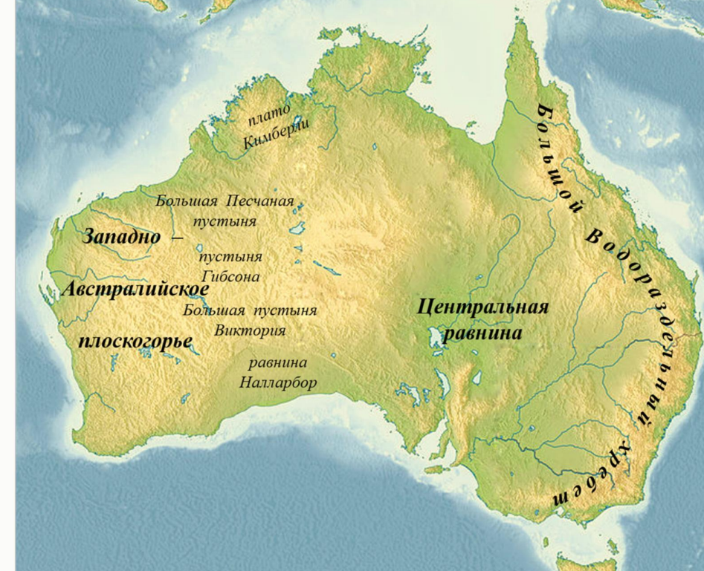
Номенклатура рельефа Австралии

Slide 47
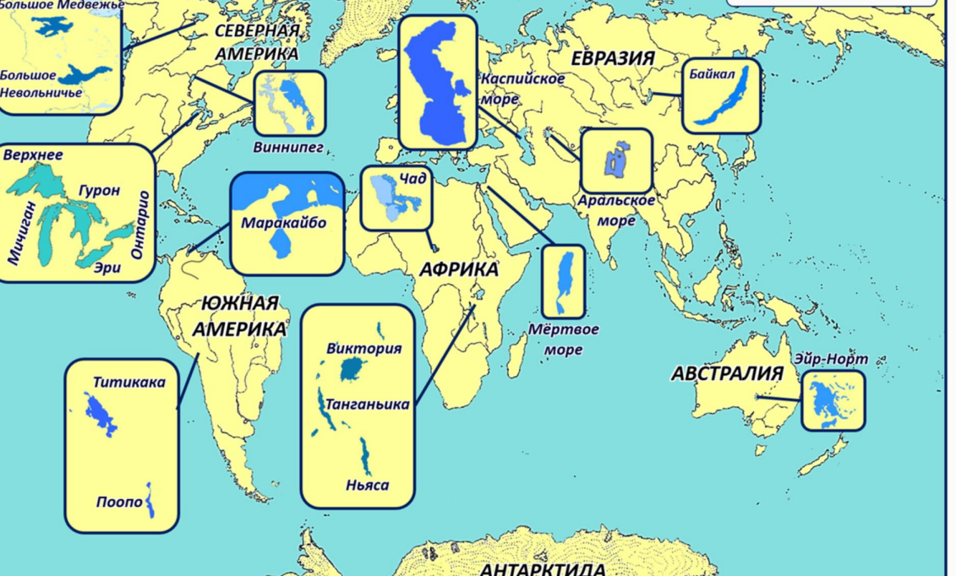
Номенклатура озер

Slide 48
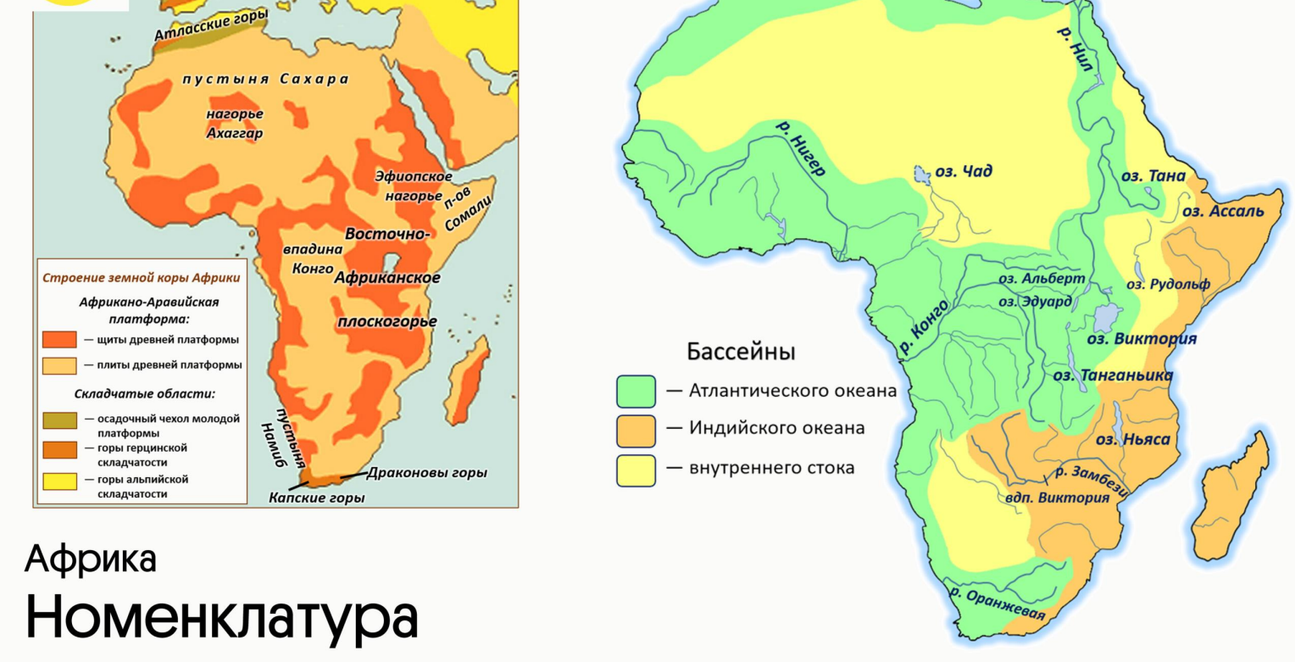
Африка

Slide 49
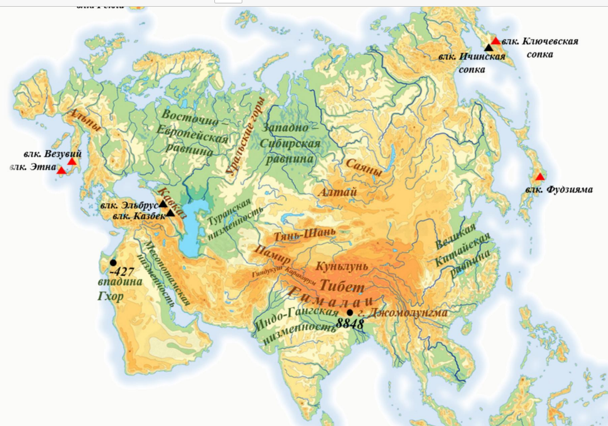
Рельеф Евразии номенклатура

Slide 50
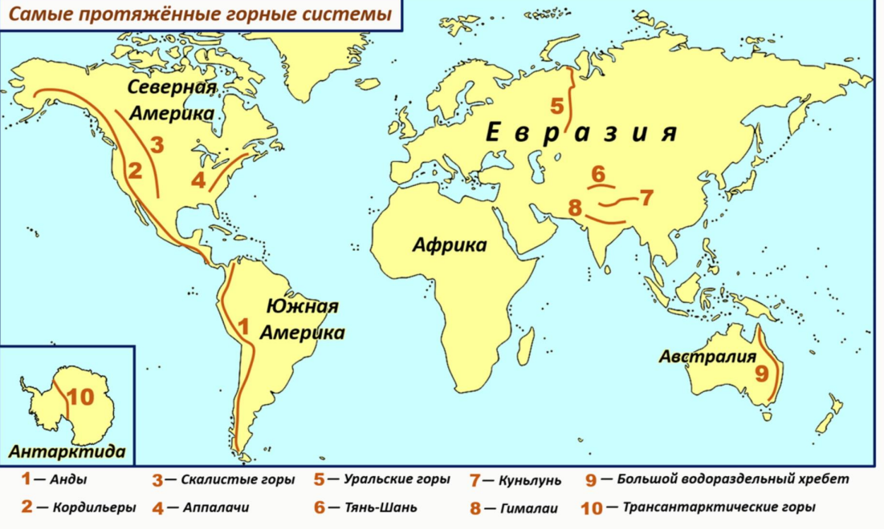
Самые протяженные горные системы

Slide 51
